Slide 1
Grundrisse World Conference Center Bonn

Slide 2
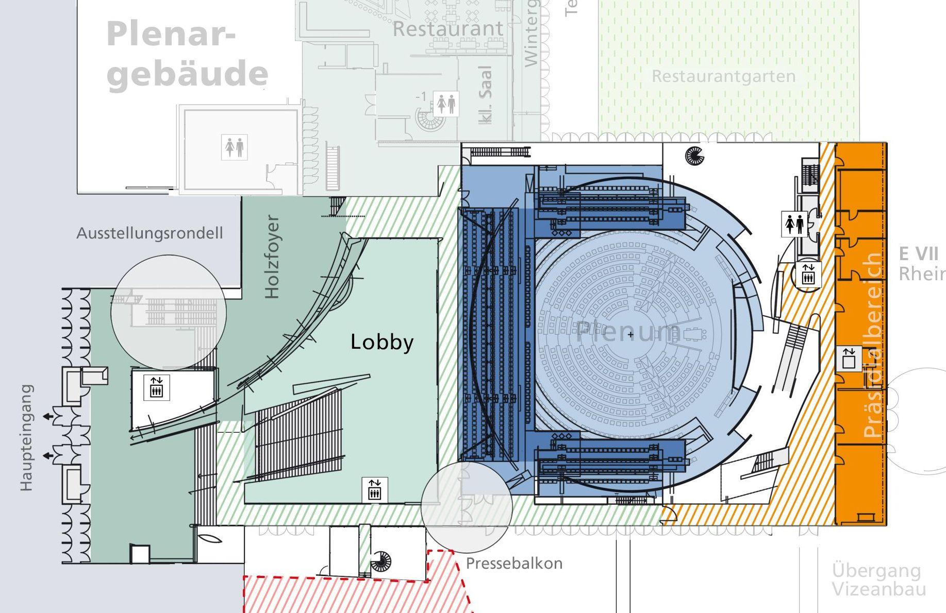
1.Plenargebäude - Eingangsebene

Slide 3
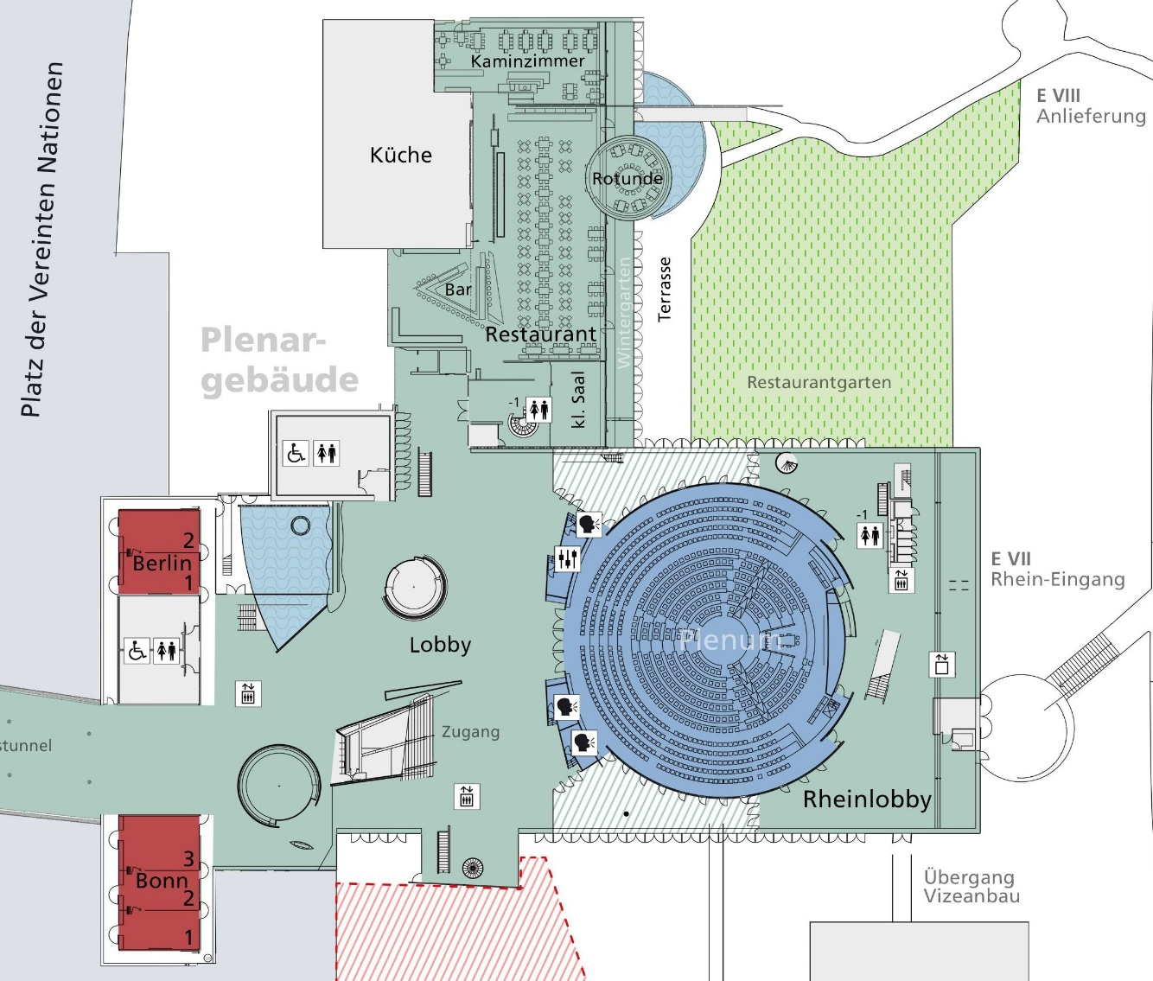
2. Plenargebäude - Rheinebene

Slide 4
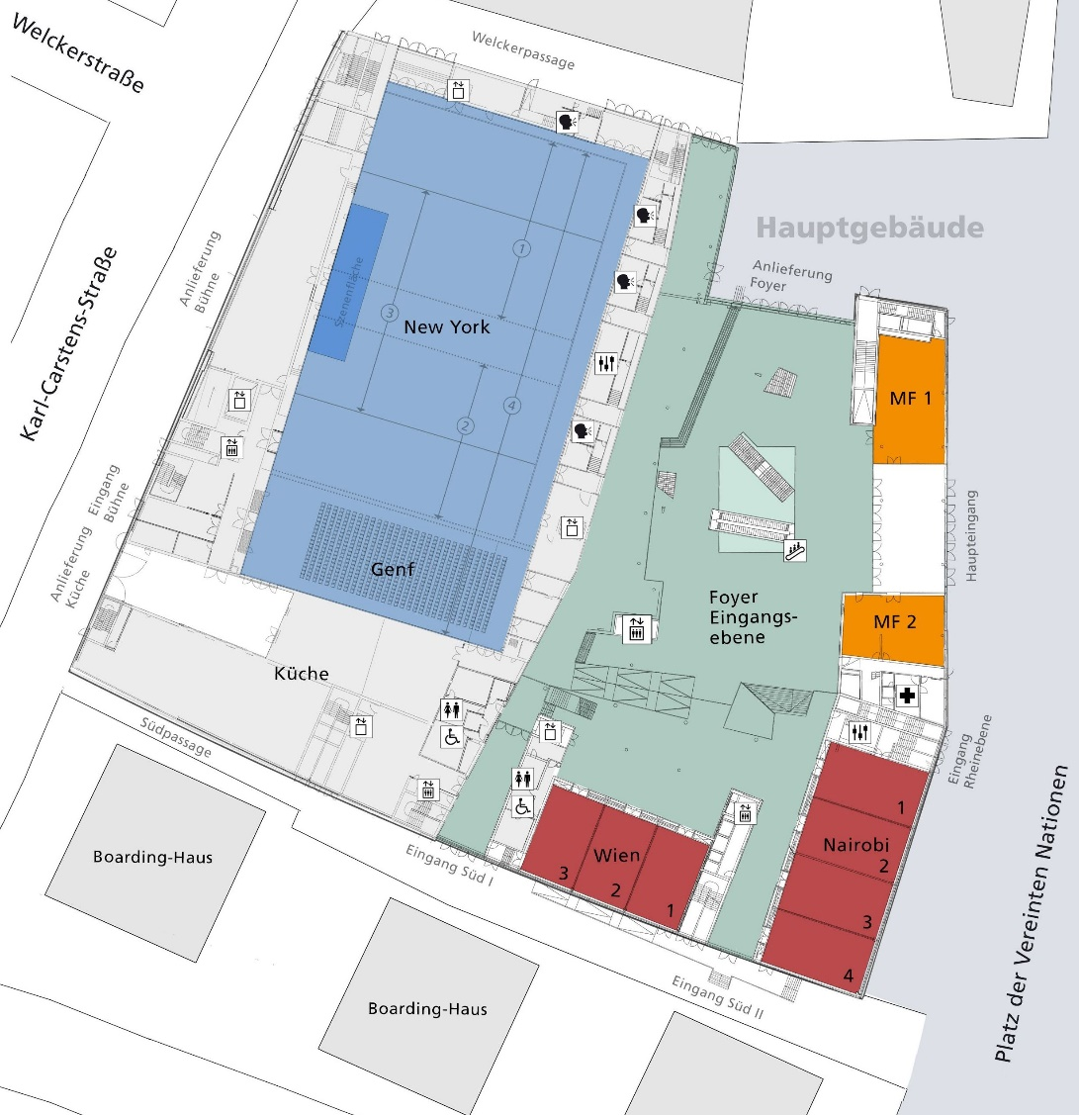
3. Hauptgebäude - Eingangsebene

Slide 5
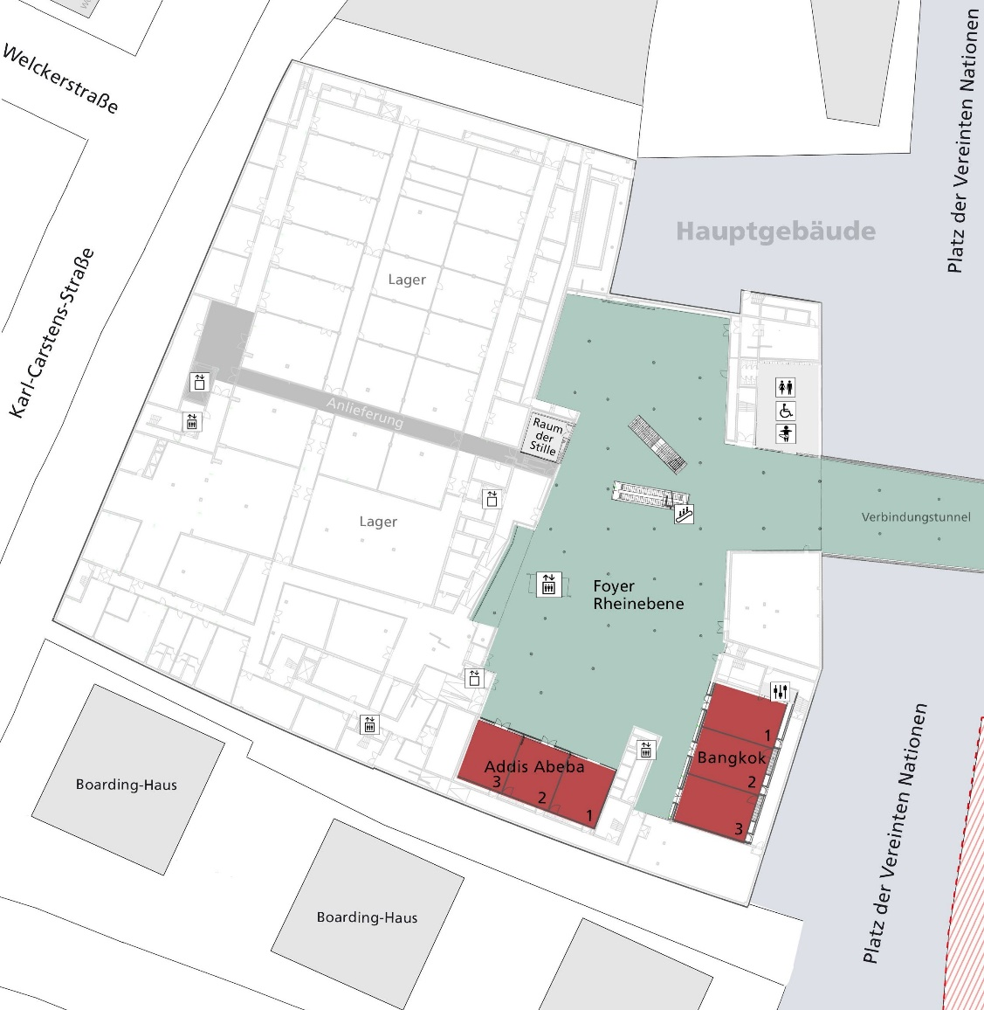
4. Hauptgebäude - Rheinebene

Slide 6
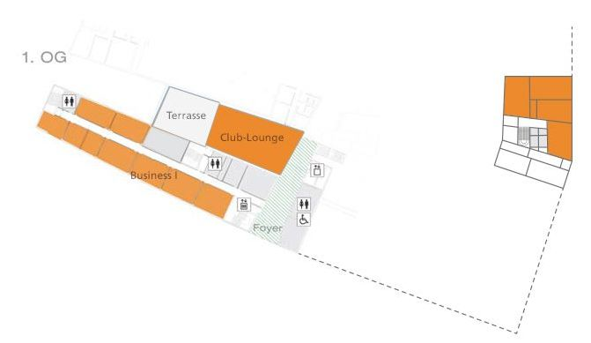
5. Hauptgebäude – 1. Obergeschoss

Slide 7
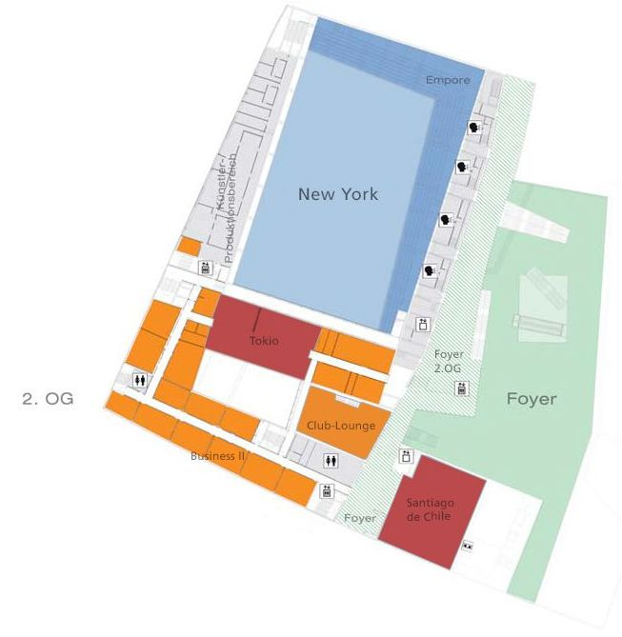
6. Hauptgebäude – 2. Obergeschoss

Slide 8
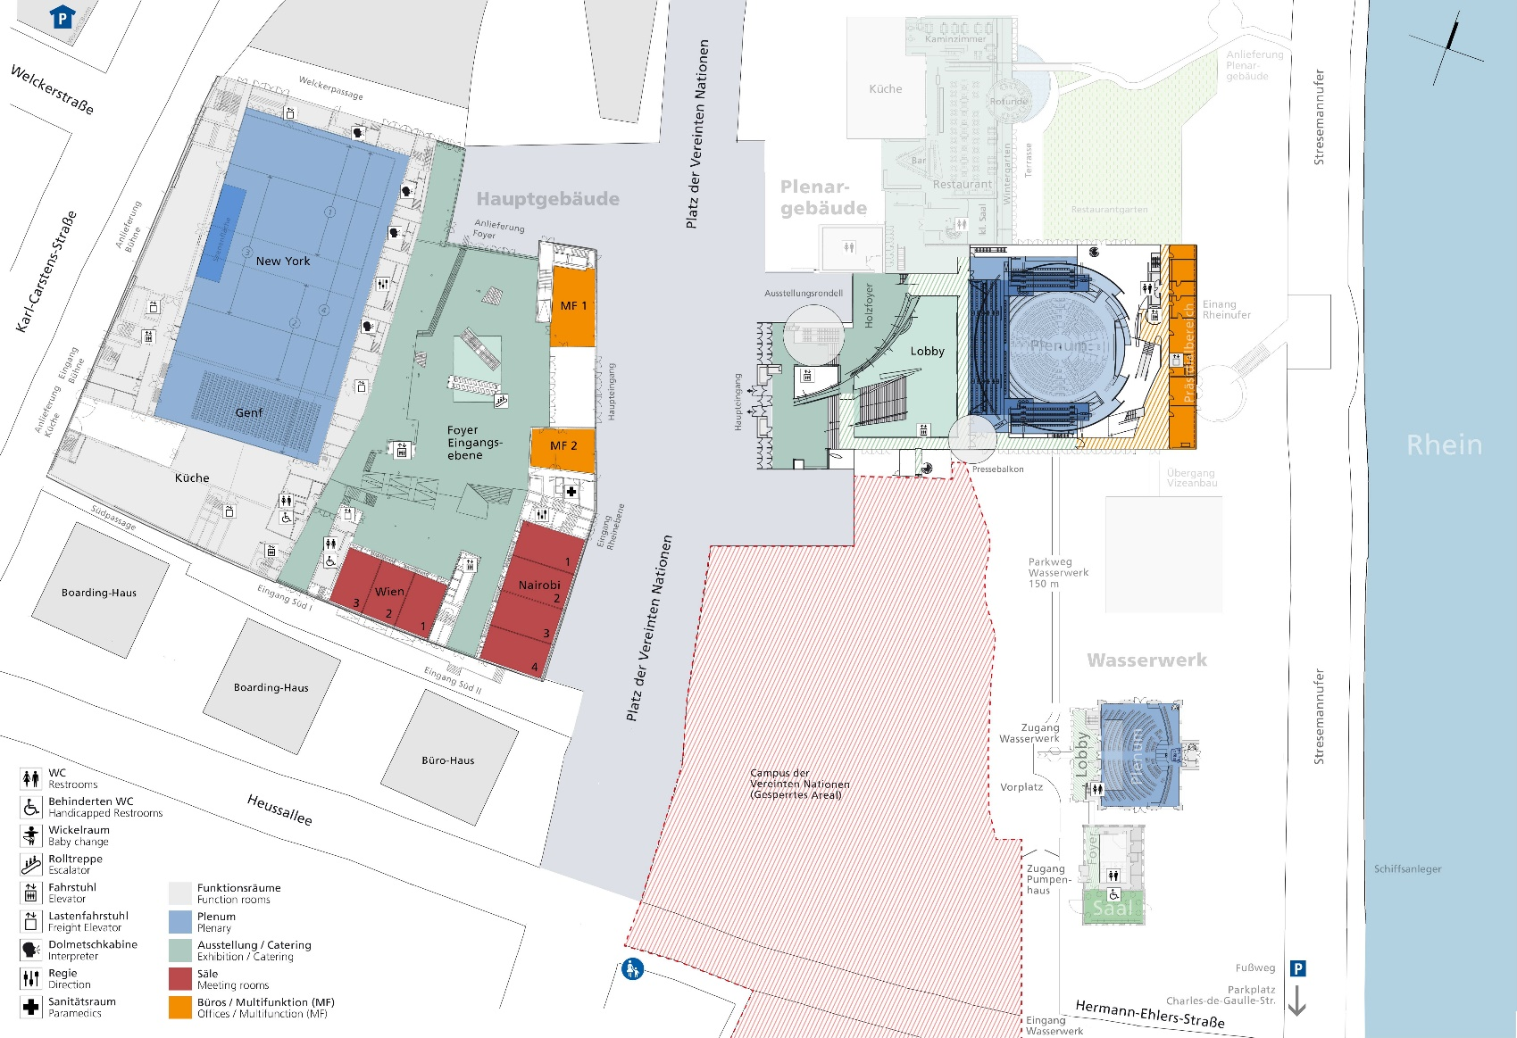
7. Eingangsebene Gesamt

Slide 9
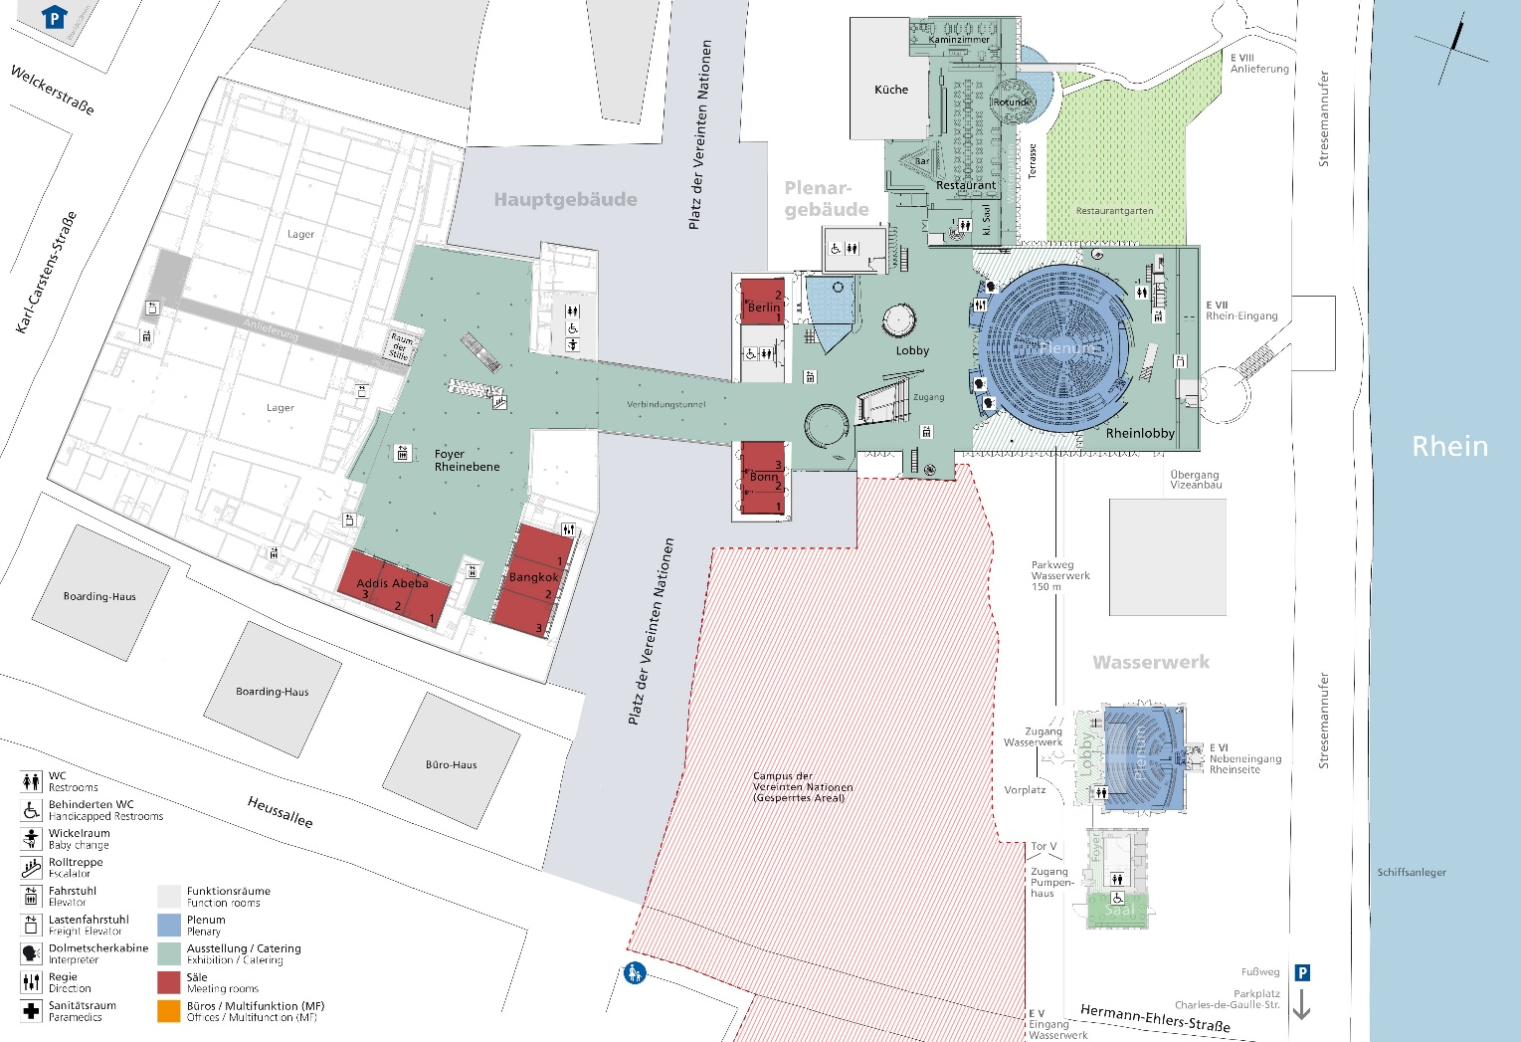
8. Rheinebene Gesamt

